Slide 1
深度學習 Pytorch手把手實作 分類
義隆電子 人工智慧研發部 黃志勝

Slide 2
Outline
1. 分類任務在pytorch運作程序
2. 訓練過程中用到的函數
3. 模型建立
4. 範例。

Slide 3
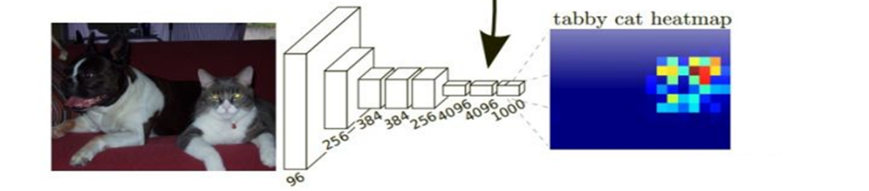
Tasks
Feature map可以做什麼? 這份資料強調在分類任務上。
這張圖是貓還是夠 (Classification)
框出圖片內有貓和狗的位置 (Object detection)
從框出的物件(貓和狗)中的描繪出實際物件的輪廓 (Instance Segmentation)
把圖片描繪出物件(貓和狗)的輪廓 (Semantic Segmentation)
h
Feature Map
w
1000 channel

Slide 4
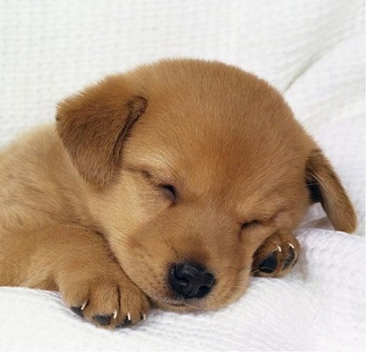

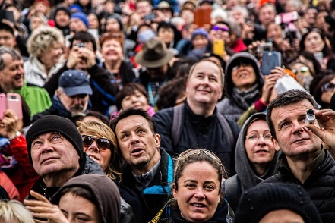
現今的人工智慧演算法就是一個映射關係
透過資料的學習得到一個映射函數(演算法)，將輸入的資料X轉換成結果y
Dog Cat
0.99 0.01
Box1座標:(647,710) (855,889)
Box2座標:(100,100) (120,125)
…
x
f ( )
y

Slide 5
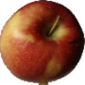

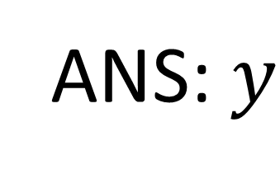
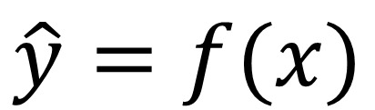

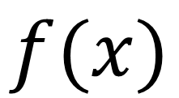
Classification
Model ANS.
Model
apple
$$x$$
$$f(x)$$
$$\hat{y}$$
ANS: $y$
$$\hat{y}=f(x)$$
Difference → loss
Approximation
越小越好

Slide 6
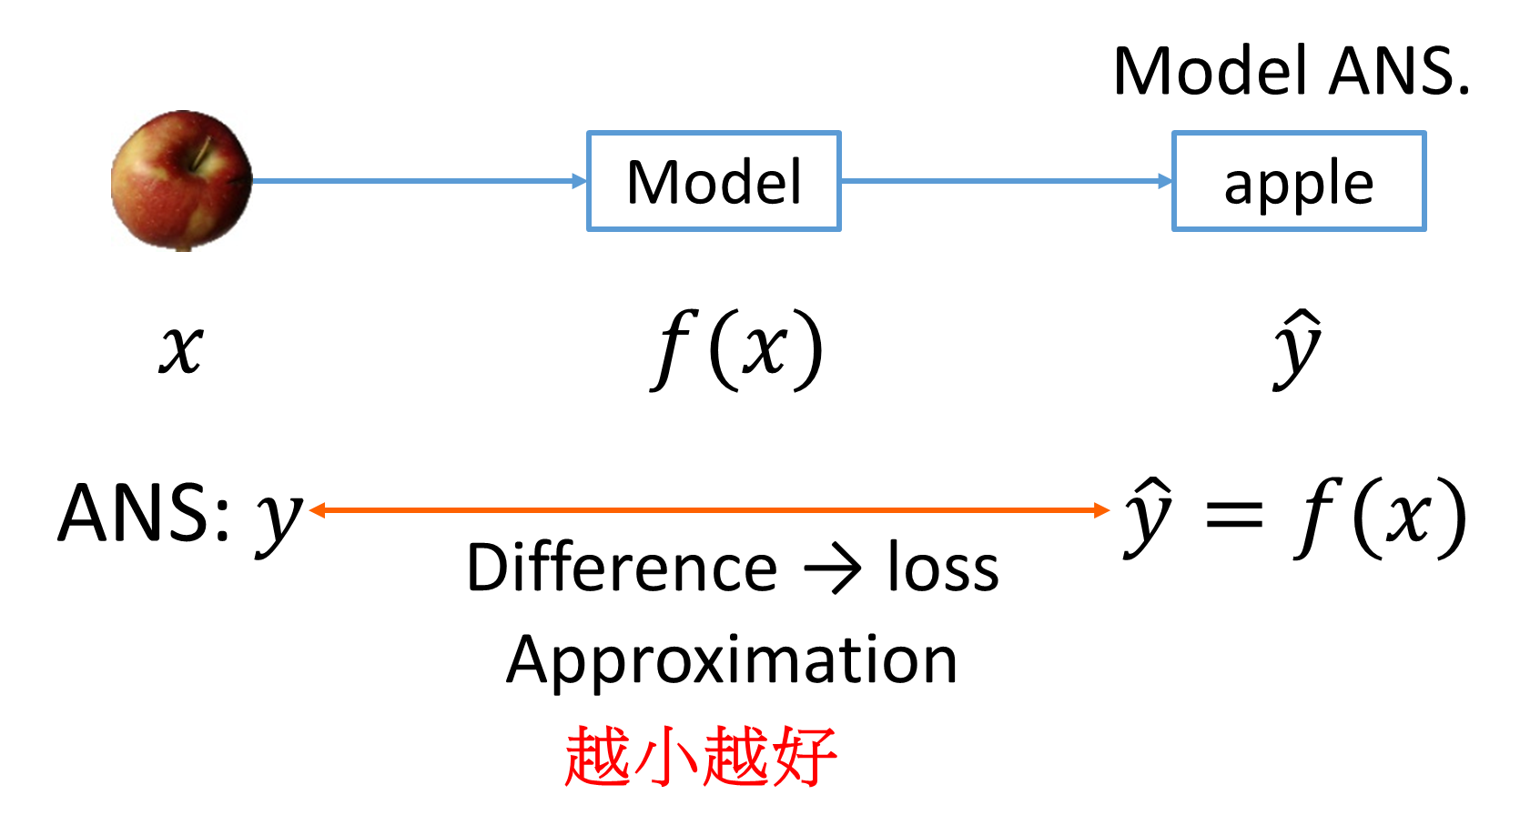
訓練模型必要條件
資料
模型
損失函數
Ground Truth
(Option)
監督式學習

Slide 7
訓練模型必要條件
1. 資料 (包含Ground Truth→Supervised learning)
2. 模型 (模型結構)
3. 損失函數
最重要的: 怎麼達到剛提到的Approximation
學習方法:
Model-based
Model-free(Data driven) (現今深度學習在做的事情)

Slide 8
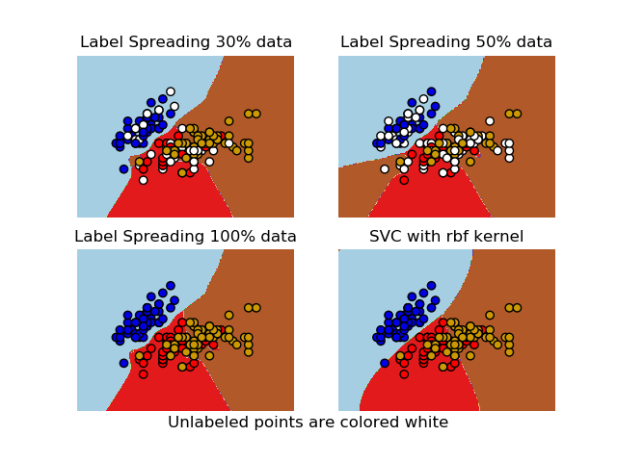
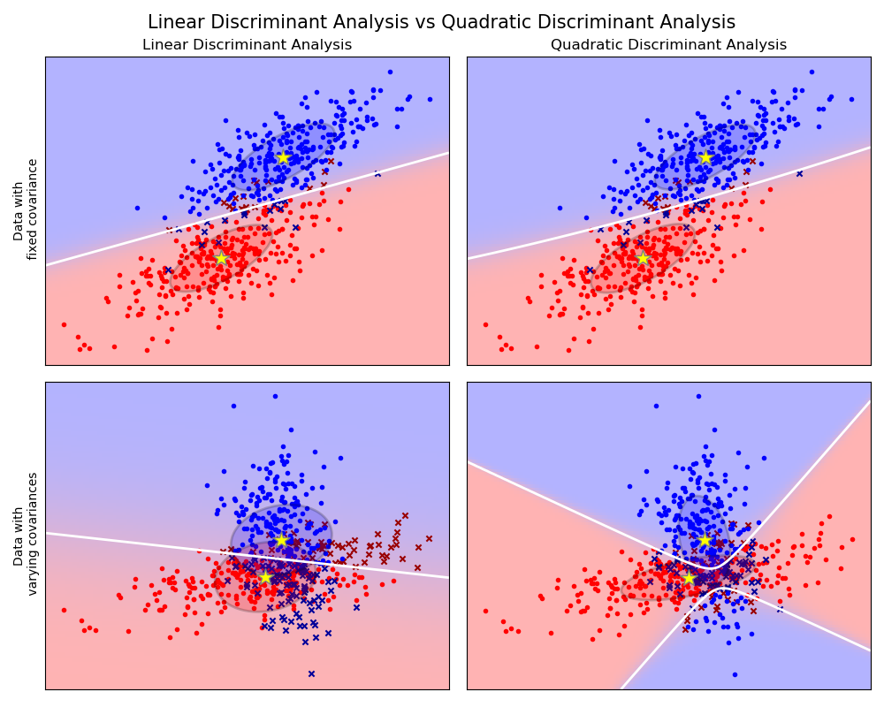
Classification
特徵空間上做分類
每個點就是資料

Slide 9
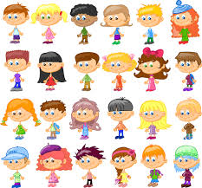
資料
A Very simple classification problem
“How to classify {male or female} by a measured feature (body fat)?”
Collected data (body fat(%))
Female:{22, 25, 30, 33, 35}
Male:{ 10, 15, 20, 25, 30}
非結構化資料
結構化資料

Slide 10
資料特徵
Female: {22, 25, 30, 33, 35}
Male: { 10, 13, 15, 17, 18}
1. 專家經驗決定閾值(threshold)在體脂肪為20%。(專家系統)
2. 資料的觀察法，將資料分布畫出來，然後人工決定閾值。
3. 用資料去推算閾值在哪裡(機器學習)。
結構化資料
可直接視覺化
特徵空間
Female
Male
10
13
15
17
18
22
25
30
33
35
body fat(%)
直覺的砍一刀，將兩類區隔
Notes:
The simplest way:
Using mean value as decision rule.
$$\frac{\text{Mean} \text{value}\text{ (}\text{Female}\text{) + }\text{Mean} \text{value}\text{ (}\text{Male}\text{)}}{2}=\frac{29+20}{2}=24.5$$
Body fat>24.5 → Female
Body fat<24.5 → Male

Slide 11

資料特徵轉換
非結構數據 轉成 結構數據
A234567890
中華民國身分證號碼
人臉
中華民國身分證編碼過程
(Encoding)

Slide 12
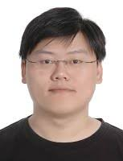
資料特徵轉換
非結構數據 轉成 結構數據
Machine Learning
Deep Learning
(Encoder)
10011001010
專屬模型的人臉編碼

Slide 13
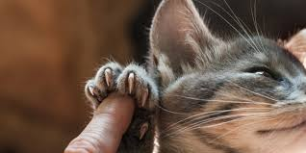
機器學習與深度學習 特徵轉換
機器學習
Hand-crafted Feature Extractor
腳趾甲
量化特徵
(Feature Extraction)
(0,1,1)
(1,0,0)
毛的顏色
毛的顏色: 花色(0)和非花色(1)
臉的形狀: 尖臉(0)和平臉(1)
腳趾甲: 不尖(0)和尖(1)
臉的形狀

Slide 14
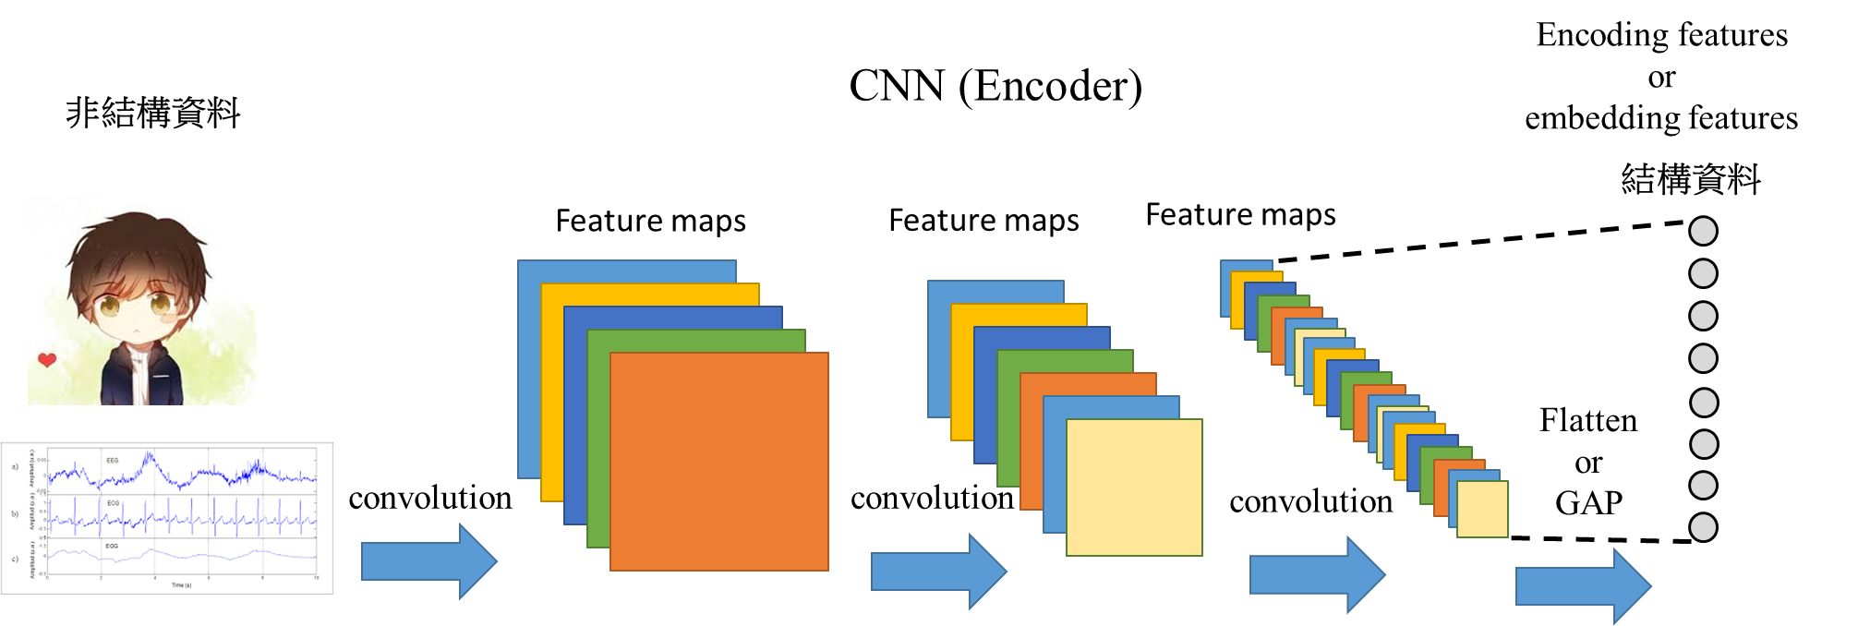
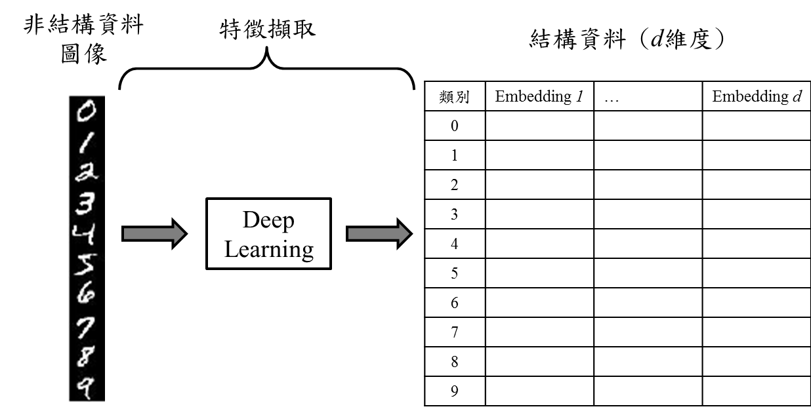
機器學習與深度學習 特徵轉換
深度學習

Slide 15
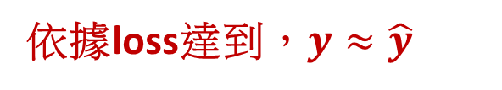
Classification
不同顏色之間的線就是分類的decision boundary
依據loss達到，$y≈\hat{y}$

Slide 16
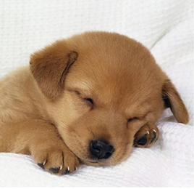
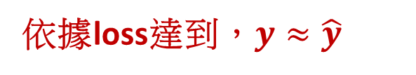

訓練模型必要條件
依據loss達到，$y≈\hat{y}$
最重要的: 怎麼達到剛提到的Approximation
學習方法:
Model-based (今天不講，可以參考去年的課程內容)
Model-free(Data driven) (現今深度學習在做的事情)
在分類任務，
$$y$$
x | Class 0 | Class 1
 | 1 | 0
 | 0 | 1
Dog
Class: 0
One hot
Encoder
Cat
Class: 1

Slide 17



訓練模型
Aim for any Supervised Learning Algorithm
$$y$$
$$\hat{y}$$
x | Class 0 | Class 1
 | 1 | 0
 | 0 | 1
f(x) | Class 0 | Class 1
 | 0.9 | 0.1
 | 0.01 | 0.99
$$y≈\hat{y}$$
f ( )
Approximation
f ( )

Slide 18
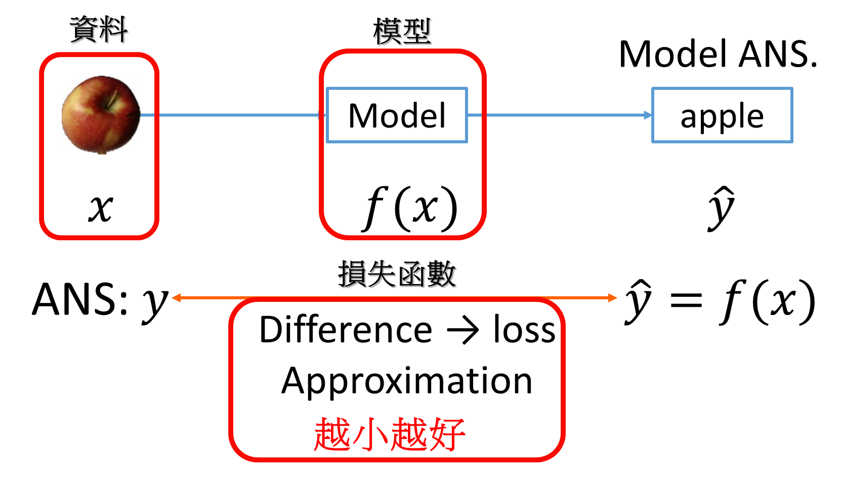
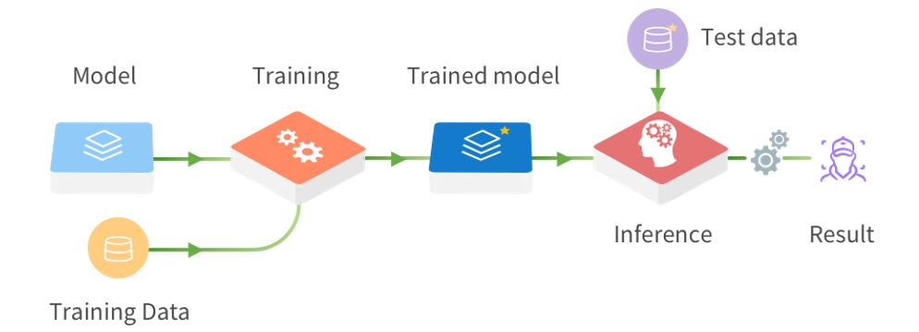
分類任務在pytorch運作程序
訓練模型
0. GPU (是否使用CUDA)
1. 資料 (Dataloader)
2. 模型架構定義
3. 損失函數
4. 模型如何更新(Optimator宣告)
5.模型開始訓練(batch from Dataloader)
Jupyter Notebook

Slide 19
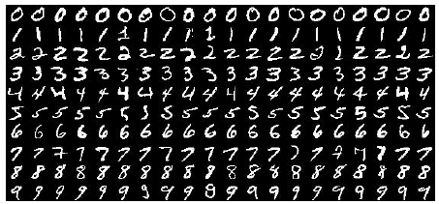
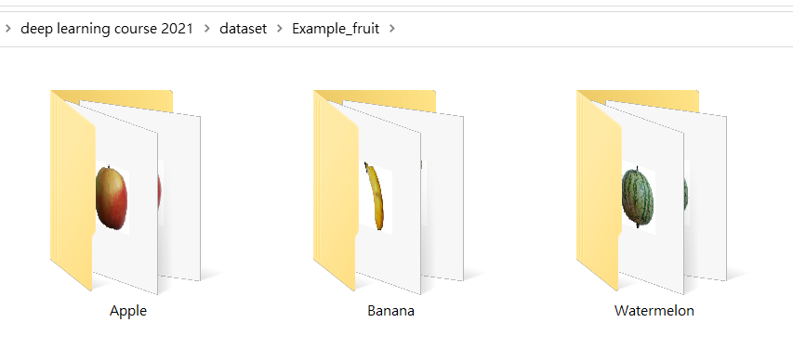
範例
1.範例介紹: 將以MNIST進行模型實作
2 範例介紹: 以水果資料集(請至GitHub下載)

